Slide 1
seminář pro příjemce Výzva č. 03_15_066 Pravidla realizace projektů
Oddělení projektů systému služeb (874)
25. 1. 2018

Slide 2
Obsah semináře
Zdroje informací
Rozhodnutí o poskytnutí dotace
Změny v projektu
Zálohová platba
Finanční část – ne/způsobilé výdaje, PN/NN

Slide 3
základní informace pro příjemce
www.esfcr.cz
Pravidla pro žadatele a příjemce
obecná a specifická část pravidel
další potřebné příručky a vzory ke stažení – např. návod pro vyplnění ZoR, pracovní výkazy, monitorování osob, šablony pro vizuální identitu a další
Informační systémy :
IS KP14+ (pro žadatele a příjemce)
Komunikace prostřednictvím depeší
Řešení technických požadavků: ServiceDesk (iskp@mpsv.cz)
MS 2014+ (zaměstnanci ŘO)
IS ESF14+ (monitorování podpořených osob)

Slide 4
Rozhodnutí o poskytnutí dotace
Akceptováním textu právního aktu o poskytnutí podpory (Rozhodnutí o poskytnutí dotace) a po podpisu ŘO se žadatel stává příjemcem podpory
Současný stav projektů ve výzvě č. 66
Všechna Rozhodnutí o poskytnutí dotace vydána
Projekty začínají realizaci do 1.2.2017
Náležitostí Rozhodnutí o poskytnutí dotace (právního aktu)
Rozhodnutí jsou pouze v elektronické podobě v IS KP14+.
Opravné Rozhodnutí o poskytnutí dotace (chyby v počtech a psaní)

Slide 5
Změny rozhodnutí o poskytnutí dotace
Všechny změny jsou administrovány v MS2014+ prostřednictvím formuláře žádosti o změnu (elektronicky s elektronickým podpisem oprávněné osoby), změnu zadává příjemce v systému IS KP14+.
Rozlišujeme 3 typy změn:
Nepodstatné změny projektu
Podstatné změny, které nevyžadují vydání změnového právního aktu
Podstatné změny, které vyžadují vydání změnového právního aktu
Pokyny ke zpracování žádosti o změnu v IS KP14+

Slide 6
Nepodstatné změny PROJEKTU
Nepodstatné změny - neovlivní charakter projektu a splnění cíle, možné provádět bez předchozího souhlasu ŘO a nevyžadují vydání změnového právního aktu.
1) Povinnost odeslat žádost o změnu bez prodlení – změna názvu, sídla, kontaktní osoby, statutárního zástupce.
2) Žádost o změnu odeslat nejpozději 10 pracovních dní před termínem předložení ZoR za monitorovací období, ve kterém k nepodstatné změně došlo:
změna rozpočtu projektu (přesun prostředků mezi položkami, vytváření nových položek) v rámci jedné kapitoly rozpočtu;
přesun prostředků mezi jednotlivými kapitolami rozpočtu do výše 20 % celkových způsobilých výdajů projektu v režimu financování skutečně prokazovaných výdajů (z přímých nákladů) - kumulovaně od podpisu právního aktu, příp. změnového právního aktu či od poslední schválené podstatné změny týkající se rozpočtu, podle toho, která z těchto skutečností nastala později), přičemž se nesmí jednat o navýšení kapitoly Křížové financování.
3) Jiné nepodstatné změny – odeslat žádost o změnu spolu se ZoR (změna místa realizace klíčových aktivit, změna ve způsobu jejich provádění, navýšení počtu osob z cílové skupiny, změna plátcovství DPH atd.)
Výčet změn uveden ve Specifické části pravidel.

Slide 7
Podstatné změny projektu
Podstatné změny nesmí být provedeny před schválením ze strany ŘO resp. před vydáním změnového právního aktu, pokud je jeho vydání dle následujícího nutné (lhůta pro ŘO – minimálně 20 pracovních dnů).
1) Podstatné změny, které nevyžadují vydání změnového právního aktu: např. přidání či zrušení KA, nová CS, přesun prostředků mezi jednotlivými kapitolami rozpočtu vyšší než 20 % celkových způsobilých výdajů projektu v režimu financování skutečně prokazovaných výdajů (z přímých nákladů), změna bankovního účtu, změna vymezení monitorovacího období.
2) Podstatné změny, které vyžadují vydání změnového právního aktu: např. změna cílových hodnot indikátorů (ne překročení a nedosažení), změna termínu ukončení realizace, vypuštění či nahrazení partnera jiným subjektem, změna v čerpání veřejné podpory
Výčet změn uveden ve Specifické části pravidel (kap. 5)

Slide 8
Zálohová platba
Zálohová platba - vyplacena bez žádosti o platbu ze strany příjemce, na základě právního aktu, žádost o platbu vytváří ŘO.
Zálohová platba – poskytnuta do 20 pracovních dnů od akceptace vydaného právního aktu ze strany příjemce. Projekt, který bude zahájen později než 1 měsíc od akceptace vydaného právního aktu – záloha vyplacena nejpozději k datu zahájení projektu (většinou měsíc před zahájením projektu).
Výše zálohové platby – 30 % z částky dotace dle právního aktu bez spolufinancování.

Slide 9
Projekty s nepřímými náklady I.
Celkové způsobilé náklady projektu = přímé + nepřímé náklady
Nepřímé náklady příjemce prokazuje procentuálním poměrem vůči skutečně vynaloženým způsobilým přímým nákladům, a to v rámci předložené Zprávy o realizaci projektu (ZoR) s žádostí o platbu.
Pomůcka k identifikaci přímých a nepřímých nákladů (na www.esfcr.cz)
Nepřímé náklady mohou dosahovat maximálně 25 % přímých způsobilých nákladů projektu. Pro projekty, u nichž podstatná většina nákladů vznikne formou nákupu služeb, jsou procenta nepřímých nákladů snížena.
Pokud podíl nákupu služeb na celkových přímých způsobilých nákladech projektu činí více než 60 % a méně než 90 %, je procento nepřímých nákladů sníženo na 15 %. Pokud podíl nákupu služeb na celkových přímých způsobilých nákladech projektu činí 90 % a výše, je procento nepřímých nákladů sníženo na 5 % (viz podmínky výzvy č.066).

Slide 10
Projekty s nepřímými náklady II.
Ke změně podílu přímých nákladů a nepřímých nákladů může dojít na základě provedení podstatné změny rozpočtu, nebo na základě závěrečného vyúčtování projektu, a to pouze směrem dolů (snížení procenta nepřímých nákladů).
Prostředky na nepřímé náklady jsou poskytovány průběžně, vždy společně s prostředky na způsobilé přímé náklady:
Platba příjemci = prostředky na přímé náklady + nepřímé náklady
(v poměru stanoveném právním aktem).
Využití nepřímých nákladů není předmětem kontrol ze strany Řídicího orgánu (administrativních, ani kontrol na místě).

Slide 11
Charakteristika Způsobilé výdaje I.
Podpora z OPZ je určena výhradně na způsobilé výdaje. Řídící orgán je oprávněn vyžádat si od příjemce jakýkoliv dokument nezbytný pro ověření způsobilosti výdajů v rámci projektu (může jít i o dokument, který vznikl v době před zahájením realizace projektu).
Způsobilý výdaj musí být v souladu s právními předpisy, v souladu s pravidly programu OPZ a s podmínkami poskytnutí podpory, musí být přiměřený, vzniknul v době realizace, splňuje podmínky územní způsobilosti, je řádně identifikovaný, prokazatelný a doložitelný, je nezbytný pro dosažení cílů projektu. Podmínky musí být splněny zároveň.
Přiměřenost výdaje = dosažení optimálního vztahu mezi:
Hospodárností, tj. zajištěním kvalitně dosažených úkolů s co nejnižším vynaložením veřejných prostředků

Slide 12
Charakteristika Způsobilé výdaje II.
Účelností, tj. využitím veřejných prostředků k zajištění optimální míry dosažení cílů.
Efektivností, tj. vynaložením veřejných prostředků tak, aby se ve srovnání s jejich objemem dosáhlo maximálního rozsahu, kvality a přínosu.
Pokud výdaje vykazované příjemcem nejsou přiměřené, ŘO je oprávněn výdaj jako způsobilý neschválit, nebo jej schválit pouze do určité výše.
Časová způsobilost výdaje
Výdaj vznikl v době realizace projektu. Tato podmínka musí být ověřitelná, např. datem vzniku nákladu na příslušném účetním dokladu.
Úhrada výdaje
Podmínkou způsobilosti je, že výdaj musí být ze strany příjemce, příp. jeho partnerů, skutečně zaplacen, tj. úhrada musí být doložena bankovními výpisy či výdajovými pokladními doklady.

Slide 13
Způsobilé výdaje osobní náklady I.
Způsobilé výdaje - Osobní náklady členů RT
Mzdy a platy zaměstnanců příjemce nebo partnera s finančním příspěvkem pracujících výhradně pro projekt.
Příslušná část mezd nebo platů zaměstnanců příjemce nebo partnera s finančním příspěvkem podílejících se na projektu pouze částí svého úvazku.
Odměny zaměstnanců příjemce nebo partnera s finančním příspěvkem zaměstnaných na dohodu o pracovní činnosti anebo dohodu o provedení práce.
Odměna příjemce nebo partnera s finančním příspěvkem, který je OSVČ.
Osobní náklady pracovníků příjemce nebo partnera s finančním příspěvkem (členů RT), kteří vykonávají pro projekt činnosti, které patří na základě vymezení nepřímých nákladů mezi nepřímé náklady, patří do nepřímých nákladů.

Slide 14
Způsobilé výdaje osobní náklady II.
Způsobilé osobní náklady - součet hrubé mzdy/platu/odměny z dohody a odvodů na sociální a zdravotní pojištění hrazených zaměstnavatelem a případně dalších výdajů na zaměstnance, které je zaměstnavatel povinen hradit na základě platných právních předpisů (např. odvody do FKSP, zákonné pojištění odpovědnosti zaměstnavatele za škodu při pracovním úrazu nebo nemoci z povolání apod.).
Způsobilé osobní náklady by měly respektovat obvyklou výši v daném místě, čase a oboru. V případě nárokování vyšších mzdových sazeb - nutné odůvodnění.
Informace k obvyklých mzdám a platům:
Na stránkách ww.esfcr.cz: https://www.esfcr.cz/obvykle-ceny-a-mzdy-platy-opz
Na stránkách www.mpsv.cz: Informační systém o průměrném výdělku (ISPV): www.mpsv.cz/ISPV.php

Slide 15
Způsobilé výdaje osobní náklady III.
Pracovní smlouvy a dohody o pracích konaných mimo pracovní poměr (DPP/DPČ) musí být v souladu se zákoníkem práce.
DPČ - týdenní rozsah nesmí v průměru překračovat 20 hodin, maximálně za dobu 52 týdnů.
Do částky 2499 Kč za měsíc – se nehradí odvody na zdravotní a sociální pojištění (zaměstnání malého rozsahu).
Od částky 2500 Kč za měsíc vzniká povinnost platby zdravotního a sociálního pojištění.
DPP - rozsah práce nesmí překročit 300 hodin v kalendářním roce u jednoho zaměstnavatele.
Odvody na zdravotní a sociální pojištění se hradí, pokud odměna DPP v měsíci přesáhne 10.000 Kč.
Pokud má zaměstnanec více DPP u jednoho zaměstnavatele a součet zúčtovaných příjmů z těchto dohod přesáhne v měsíci 10.000 Kč, pak se hradí odvody na zdravotní a sociální pojištění.

Slide 16
Způsobilé výdaje osobní náklady IV.
Povinné náležitosti pracovních smluv, DPČ a DPP v OPZ:
Identifikace projektu (název či registrační číslo),
Popis pracovní činnosti,
Rozsah činnosti, tzn. úvazek nebo počet hodin za časovou jednotku,
Výše odměny.
Úvazek 1,0
Úvazek pracovníka zapojeného do realizace projektu OPZ může být maximálně 1,0 dohromady u všech subjektů (příjemce a partneři) zapojených do daného projektu, a to po celou dobu zapojení daného pracovníka do realizace projektu OPZ.
Výpočet úvazku pro projekt:
Úvazek 1,0 - neprojektové úvazky = projektový úvazek
Příklad: Pracovník má pracovní smlouvu s úvazkem 0,8 mimo projekt,
Maximální úvazek pro projekt je možný ve výši 0,2.

Slide 17
Způsobilé výdaje osobní náklady V.
Odvody zaměstnavatele na sociální a zdravotní pojištění
Způsobilé jsou odvody na sociální a zdravotní pojištění spojené se zaměstnancem hrazené zaměstnavatelem povinně na základě právních předpisů.
Odměny
Způsobilé jsou odměny za splnění mimořádného nebo zvlášť významného úkolu apod. Zdůvodnění vyplacených odměn je nezbytnou podmínkou jejich způsobilosti. Příjemce stanoví kritéria, při jejichž splnění lze odměny zaměstnanci poskytnout.
Způsobilé jsou odměny, které nepřekročí 25 % ročního úhrnu nejvyššího platového tarifu a nejvýše přípustného osobního příplatku v příslušné platové třídě, nebo roční mzdy/odměny z dohody, kdy se vychází z částky dle poslední platné verze pracovní smlouvy/dohody o pracovní činnosti/dohody o provedení práce.

Slide 18
Způsobilé výdaje osobní náklady VI.
Náhrady za dovolenou
Náhrady za dovolenou jsou způsobilé pouze v rozsahu, v jakém odpovídají míře zapojení zaměstnance do realizace projektu v měsíci, v němž je dovolená čerpána (= úvazek dle pracovní smlouvy, DPČ, DPP v projektu).
Způsobilým výdajem je náhrada mzdy nebo platu za dovolenou v rozsahu, který zaměstnavatel musí zaměstnanci poskytnout na základě platného právního předpisu, kolektivní smlouvy nebo vnitřního předpisu zaměstnavatele.
Fond kulturních a sociálních potřeb
FKSP je způsobilým nákladem u organizací, které musí povinně tvořit FKSP dle zákona.
Způsobilé jsou náklady na tvorbu, ne na čerpání FKSP.

Slide 19
Způsobilé výdaje osobní náklady VII.
Pracovní neschopnost
Způsobilým výdajem je náhrada mzdy nebo platu, nebo odměny z dohody (resp. poměrná část) za dny dočasné pracovní neschopnosti nebo nařízené karantény ve výši a trvání, ve kterých je zaměstnavatel povinen tuto náhradu mzdy, nebo platu, nebo odměny z dohody poskytovat podle platných právních předpisů, podle kolektivní smlouvy nebo vnitřního předpisu zaměstnavatele.
Další překážky v práci
Způsobilá je také náhrada mzdy nebo platu (resp. poměrná část) v případě dalších překážek v práci, za které v souladu se zákoníkem práce, nebo s kolektivní smlouvou, nebo s vnitřním předpisem zaměstnavatele přísluší zaměstnanci náhrada mzdy/platu hrazená zaměstnavatelem (např. svatba, narození dítěte, studijní volno, promoce, překážky na straně zaměstnavatele apod.).

Slide 20
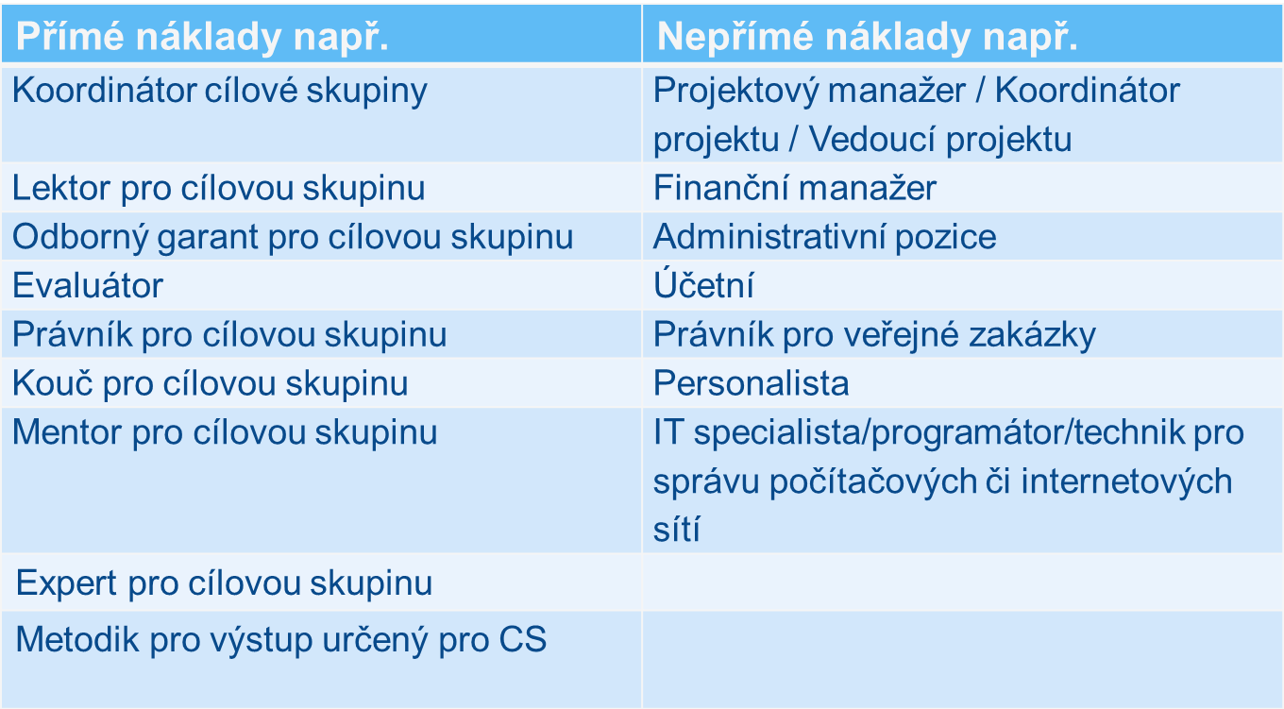
Způsobilé výdaje Osobní náklady - PN a NN
Rozhodná je náplň práce, ne název pozice. Pomůcka - pracovník nepracuje s cílovou skupinou nebo pro ni nepřipravuje výstupy = NN

Slide 21
Způsobilé výdaje Cestovné
Způsobilé jsou výdaje spojené s pracovními cestami zaměstnanců (včetně DPP a DPČ) příjemce nebo partnerů s finančním příspěvkem. Jedná se o zahraniční pracovní cesty členů RT
Při vyúčtování zahraniční pracovní cesty se postupuje dle vyhlášky MF o základních sazbách stravného v cizí měně patné pro daný rok.
Způsobilé výdaje u zahraniční pracovní cesty: jízdní výdaje, ubytování, stravné, nezbytné vedlejší výdaje související s pracovní cestou.
Zahraniční experti v projektu: způsobilým výdajem jsou náklady za dopravu experta do ČR a zpět a cestovní náhrady pro zahraniční experty v režimu per diems: https://ec.europa.eu/europeaid/applicable-rates-diems-framework-ec-funded-external-aid-contracts-18032015_en

Slide 22
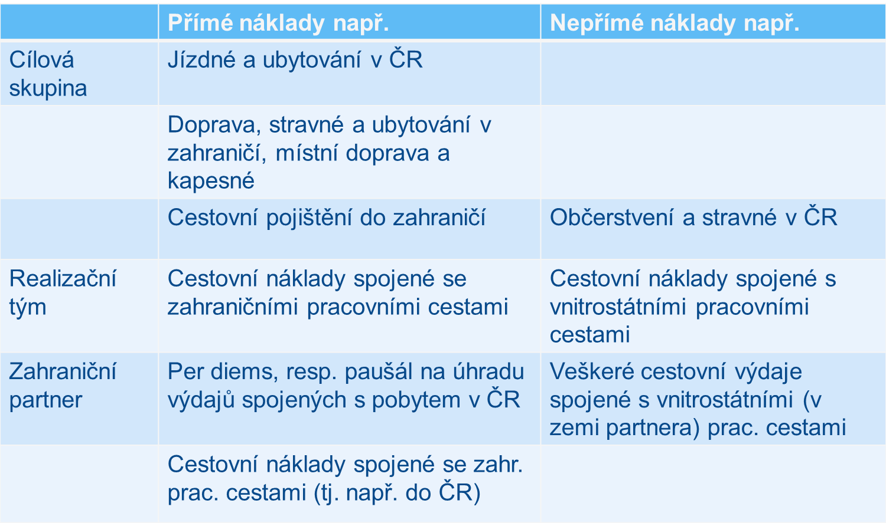
Způsobilé výdaje cestovné - PN a NN

Slide 23
Způsobilé výdaje nákup zařízení a vybavení I.
Investiční výdaje - odpisovaný hmotný majetek (pořizovací hodnota vyšší než 40 tis. Kč) a nehmotný majetek (pořizovací cena vyšší než 60 tis. Kč).
Neinvestiční výdaje – neodpisovaný hmotný majetek (pořizovací hodnota nepřesáhne 40 tis. Kč) a nehmotný majetek (pořizovací cena nepřesáhne 60 tis. Kč).
Pro nákup zařízení a vybavení pro RT platí, že nárokovat a proplácet lze pouze takovou výši nákladů na zařízení a vybavení, která odpovídá předpokládané výši úvazku člena RT ve vztahu k jeho zapojení do projektu, např. 0,3 úvazek pro projekt = max. 0,3 ks zařízení a vybavení. Úvazky členů RT je možné sčítat, např. 2 pracovníci RT na 0,5 úvazek pro projekt = max.1 ks zařízení a vybavení (kontroluje se vůči poslednímu platnému právnímu aktu nebo poslednímu ŘO schválenému rozpočtu v době nákupu zařízení a vybavení).
Zařízení a vybavení pro cílovou skupinu patří do přímých nákladů a nekrátí se dle úvazku členů RT.

Slide 24
Způsobilé výdaje nákup zařízení a vybavení II.
Případné využívání zařízení a vybavení pro administraci projektu a současně pro cílovou skupinu (např. tiskárna) vyžaduje rozdělení dotčených výdajů v adekvátním poměru mezi přímé a nepřímé náklady.
Případné využívání zařízení a vybavení pro účely i mimo projekt vyžaduje rozdělení dotčených výdajů na část relevantní pro projekt a zbývající část.
Nárokovat lze jeden druh výpočetní techniky (pokud je zakoupen např. stolní počítač, není možné koupit pro daného pracovníka ještě notebook apod.).
Do nepřímých nákladů patří: např. nákup zařízení a vybavení určených pro administraci projektu, nákup zařízení a vybavení pro pracovníky, jejíchž mzdy jsou hrazené z nepřímých nákladů, nosiče pro záznam dat, spotřební materiál – podrobně viz. Příručka Specifická část pravidel pro žadatele a příjemce v rámci OPZ pro projekty se skutečně vzniklými výdaji a případně také s nepřímými náklady.

Slide 25
Způsobilé výdaje Nákup služeb
Předmětem nákupu služeb mohou být zejména: zpracování analýz, průzkumů, studií, lektorské služby, školení a kurzy, vytvoření nových publikací, pronájem prostor pro práci s cílovou skupinou (např. pronájem učebny) apod.
Způsobilými výdaji nejsou výdaje na nákup lektorských služeb/školení/kurzů, na které má příjemce či partner platnou akreditaci. U těchto kurzů se má za to, že zapojení externího dodavatele nenaplňuje podmínku hospodárnosti. Nákupem lektorských služeb se rozumí i situace, kdy danou akci organizačně zajišťuje příjemce či partner, nicméně lektor by lektorskou činnost prováděl na základě objednávky či smlouvy a následně by poskytnutou službu fakturoval.
Při výběru dodavatele je nutné postupovat v souladu s příručkou Obecná část pravidel pro žadatele a příjemce v rámci OPZ, část Pravidla pro zadávání zakázek.

Slide 26
Vedení účetnictví
Příjemci jsou povinni vést účetnictví nebo daňovou evidenci v souladu s předpisy ČR. Příjemci, kteří vedou účetnictví v plném nebo zjednodušeném rozsahu podle zákona č. 563/1991 Sb., o účetnictví, vedou účetnictví způsobem, který zajistí jednoznačné přiřazení účetních položek spadajících do přímých nákladů ke konkrétnímu projektu, tj. zejména výnosů a nákladů a zařazení do evidence majetku (u příjemců postupujících podle § 38a zákona o účetnictví se jedná o přiřazení zejména příjmů a výdajů a zařazení do evidence majetku).

Slide 27
Dokladování výdajů I.
Všechny způsobilé výdaje spadající do přímých nákladů musí být příjemce schopný doložit. Na Řídící orgán se dokládají skeny dokladů v systému IS KP14+, originály archivuje příjemce.
Příjemce je povinen zajistit označení každého originálu účetního dokladu, který dokládá přímý způsobilý výdaj projektu, registračním číslem daného projektu. Označení může provést vepsáním textu, razítkem apod. Pravidla pro zadávání zakázek nad rámec toho stanovují, že příjemce má povinnost zavázat dodavatele k tomu, aby k proplacení předkládal pouze faktury, které obsahují název a číslo projektu. V odůvodněných případech je příjemci umožněno, aby faktury označil názvem a číslem projektu sám před jejich uplatněním v žádosti o platbu.
K žádosti o platbu je nutné do IS KP14+ naskenovat účetní doklad v tom případě, pokud částka, která je z něj nárokována v žádosti o platbu, jako výdaj projektu, přesahuje 10.000 Kč. Doklady, z nichž je do projektu nárokována menší částka, není třeba do IS KP14+ jako přílohu soupisky dokladů v rámci žádosti o platbu skenovat.

Slide 28
Dokladování výdajů II.
Pravidla pro dokladování výdajů v rámci žádosti o platbu a při kontrole na místě – tab. č. 8 v příručce Specifická část pravidel pro žadatele a příjemce v rámci OPZ pro projekty se skutečně vzniklými výdaji a případně také s nepřímými náklady, kapitola 6.5 Dokladování výdajů.
DPH
U neplátce je DPH způsobilým výdajem.
U plátců je DPH způsobilým výdajem, pokud nevzniká nárok na odpočet.
Akreditované kurzy – bez DPH.
Bankovní účet
Podmínkou podpory z OPZ není samostatný bankovní účet pro projekt. Řídící orgán poskytuje prostředky podpory na bankovní účet, který mu příjemce nahlásí. Výdaje projektu mohou být hrazeny z libovolného bankovního účtu příjemce. Úhrada se prokazuje kopií výpisu toho bankovního účtu, ze kterého byla platba skutečně provedena. Přitom musí být z výpisu zřejmé, že se jedná o bankovní účet příjemce.

Slide 29
KONTAKTY
Ing. Veronika Daňková, veronika.dankova@mpsv.cz, 221 923 614
Mgr. Ivana Tomešová Dubová, ivana.tomesova@mpsv.cz, 221 923 927

